Slide 1

進捗報告
Al21120 三輪昇汰 2025/07/01

Slide 2
研究目標
生配信におけるYoutube字幕データや視聴者コメントなどを用いて雑談トピックをとらえたダイジェスト動画（切り抜き動画）を出力する

Slide 3
進捗
発話の話題遷移を抑えるにはどのような手法を用いることができるかの調査
調査した内容について試してみた
BERTopicを前回と別の方法で試してみた

Slide 4
調べた論文の手法
２人の雑談の話題遷移検出に関する論文
→発話文のコサイン類似度を計算し，前後文のコサイン類似度と比較し類似度が閾値未満の場合に話題遷移と定義
“雑談対話における話題遷移の検出”，第 37 回ファジィシステムシンポジウム 講演論文集 2021, 関 萌水ら

Slide 5
前回使ったデータで類似度を計算
文間 | 類似度
１～２ | 0.39
２～３ | 0.45
３～４ | 0.25
４～５ | 0.27
５～６ | 0.22
６～７ | 0.16
７～８ | 0.05
８～９ | 0.36
９～１０ | 0.14
１０～１１ | 0.43
前回BERTopicで同じトピックと判定された文１～１１文目であるが類似度は高いとは言えない
→参考文献と違い対話文ではないため類似度比較は効果は薄い？

Slide 6
前回のBERTopicによる出力
１文ずつの入力では，クラスタリングミスが多くみられた
３文チャンクでの入力では１文ずつの入力に比べると安定したクラスタリングできた
→ある程度の文チャンクにした入力は有効的

Slide 7
３文チャンクでのトピック分析結果
文チャンクラベル | トピック番号
１ | ０
２ | ０
３ | ０
４ | ０
５ | １
６ | １
７ | １
８ | １
９ | １
１１ | 0
１２ | -1
連続する文チャンクが
同じトピックに分類されている
１～４→トピック０
５～９→トピック１
このような出力が安定的にとれるのであれば話題遷移を時系列上で捉えられるのでは

Slide 8
複数文チャンクに分けた時の問題点
S1 S2 S3 S4 S5 S6 S7 S8 S9 S10 S11 S12
・チャンクごとに断絶しているためチャンクごとには文脈を共有できてない
・チャンク内に別の話題の文が入ってしまう可能性がある
・文チャンクのとり方に話題遷移が依存してしまう

Slide 9
発話字幕の話題遷移をとらえる
・雑談などにおいて，話題は徐々に変わっていく
（突然切り替わるのは稀）
各発話が，前後の発話との関係の中で意味を持つため単独の発話で完結しないことが多い
→連続する文脈をベクトルに反映させる必要がある

Slide 10
チャンク作り
S1 S2 S3 S4 S5 S6 S7 S8 S9 S10 S11 S12
例） C5：S5を中心に前後２文を１つのチャンクにする
S1～S12でそれぞれを中心に+-2文をチャンクにし，全１２チャンクを生成
例）
C0 S1～S3
C1 S1～S4
C3 S1～S5
:
:
:

Slide 11
トピック遷移の整理処理
チャンク番号 | トピックID
C0 | 0
C1 | 0
C2 | 0
C3 | 1
C4 | 1
C5 | 1
C6 | 2
C7 | 2
C8 | 2
C9 | 2
C10 | 2
C11 | 2
C0～C2→トピック0
C0 → S1 + S2 +S3
C1 → S1 + S2 + S3 + S4
C2 → S1 + S2 + S3 + S4 + S5
S1～S5までがトピック０
その後も同様に
S2～S8 は トピック１
S5～S12 は トピック２

Slide 12

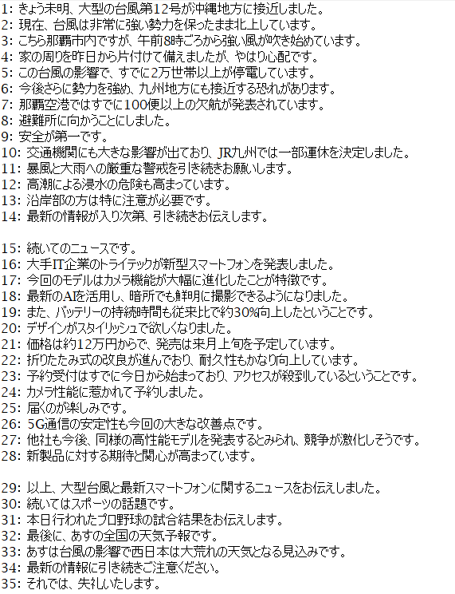
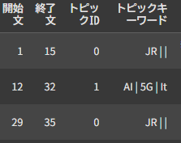
実行結果
TF-IDFの値が高かった
単語

Slide 13
今週の予定
・BERTopicは現在の小規模データでは使えそう
→徐々にデータの規模を大きくしながら試しながら使っていけそうか判断する
・トピック遷移検出に関する論文を調べる

